Slide 1

你的省錢顧問
組員:
資財三甲 李彥霖
潘承前
陳元熙
蔡尚宏
阮一姍
劉蕓題
你的省錢顧問
你的省錢顧問
效率省錢、開心花錢
組別：第九組 2021/6/22

Slide 2




設計主軸
設計主軸
目標族群
Persona
資訊管道/通路
消費通路/工具
#淘寶 #實體店面 #行動支付 #現金
我是誰
出生於教師世家，所以從小就被教育要合理
使用金錢。我在使用金錢時會考慮是否為必需品，注重理性消
費，並將部分金錢用於投資。
我需求
有個平台可以結合消費和投資，透過此平台，
將金錢做多元運用，例如股市交易、商城購物、行動支付、
我常說的話
好想要有一個富婆包養我。
雲端發票、悠遊卡等

Slide 3



設計主軸
設計主軸
目標族群
Persona
資訊管道/通路
消費通路/工具
#Momo購物網 #實體店面 #信用卡 #現金
我是誰
因為育有子女，加上收入有限，所以較注重
生活開銷。用錢都會以家庭為重，較少安排個人娛樂。
我需求
希望有個平台能匯總各大賣場的即時優惠。
我常說的話
省到就是賺到。

Slide 4
設計主軸
設計主軸
目標族群
議題卡
饋的卡
Credit Card
說明：回饋是無形的魔鬼。即使兩張信用卡之間只有1%回饋的差別，消費者還是願意為此辦一張新的卡。
•因去日本旅遊，所以辦了在日本消費回饋相當高的富邦JCB卡。在消費時，除了可以獲取高額的回饋，也可享受到旅遊的快樂。
•有常出國的需求，利用特定信用卡或是在國外使用的卡，在消費或訂飛機票時就會方便許多。
•消費者常消費的超市和信用卡商合作，讓消費者關注這間銀行，並在卡商推出優惠時，立馬申請信用卡，來取得優惠。

Slide 5
設計主軸
設計主軸
目標族群
議題卡
錢沒不見
變成你要的樣子
說明：當有想要的東西時，較容易做出衝動性消費，來取得東西，而忽略掉金錢折扣。
•去馬來西亞旅遊時，看上了一尊關公雕像，但礙於價格所以沒有下手，回來時十分懊悔，所幸有馬來西亞的同學幫忙代購取得。現在只要看到那尊雕像，不但不會覺得非常貴，反而覺得很開心。
•因平常就有在關注插畫創作者的周邊商品，所以在購買時只要價格不會太離譜，就不會這麼在意金額。

Slide 6
設計主軸
設計主軸
目標族群
議題卡
麻煩一點
省一點
說明：想達成慾望，同時又想省錢，就可以選擇用些許勞力來換取想要的福利。
•抱著「既然可以自己做，何必花錢買?」的想法，在想喝飲料時，可以選擇自己煮來喝，而不買外面的手搖飲。
•因自己有每天喝咖啡的習慣，所以乾脆直接到咖啡店打工，既可以賺取生活費，也可以省下每天的咖啡錢。

Slide 7
設計主軸
設計主軸
目標族群
議題卡
殺價竟增
說明：因優惠折扣誘人，使人衝動，忘卻理智，只剩下購買的慾望，最後反而花了更多，甚至可能品質不如預期，得不償失。
•買便宜的沙發，回家竟然過幾個月就開始脫皮，果然價格和品質是相關的。
•想買衣服時會到店家多的西門町購買，因為同類型店家多優惠較多，還可以順便吃飯、逛街，但原本只是要買衣服卻花了更多錢。
•超市牙膏兩條有打折，因為是必需品，多買幾條也無妨，本來打折有賺到，但最後卻多花了好多錢。
•原本買冷氣考量的是大品牌，結果有一家小品牌有贈品，就直接買下去了，買貴了。

Slide 8
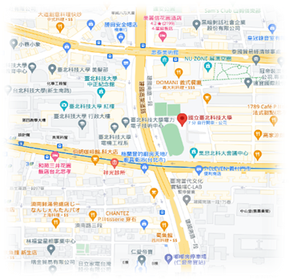
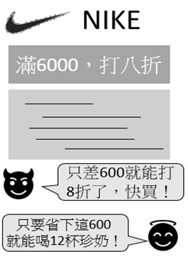
設計提案
設計提案
設計概念摘要
摘要說明
概念描述
用戶開始定位，讓系統透過地圖更精準地提供
附近店家優惠訊息，並透過線上配對、湊人數取得折扣，用量化
方式讓用戶理性消費！
概念來源
實體購物 X 優惠活動
初想草圖

Slide 9

設計提案
設計提案
設計特點
四大功能重點
惡魔
團購配對系統
優惠地圖
優惠一手掌握
根據定位與設定範圍來即時獲取附近店家優惠資訊
湊人數分帳功能可讓有相同需求的人線上分帳，享受折扣優惠。
天使
消費量化提醒
宣傳功能
數位行銷管道
把較高額的消費金額量化成日常用品更直觀，提醒消費者省思，理性消費。
透過APP內的橫幅、評價、優惠排序，增加店家更多曝光度。

Slide 10
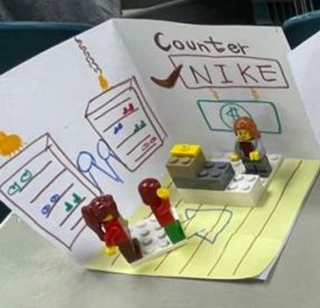
設計提案
設計提案
概念原型介紹
情境故事
A小姐在結帳時，發現別人買的價格較便宜。對價格敏感的她，偷偷的詢問店員，是如何得到這些折扣。
店員告訴她，使用我們的省錢顧問APP即可透過團購配對獲得折扣，除此之外，還能在介面上得到更多優惠資訊喔！
對科技一竅不通的A小姐，連忙詢問使用方法與操作說明，因此店員從最簡單的註冊開始教起。

Slide 11
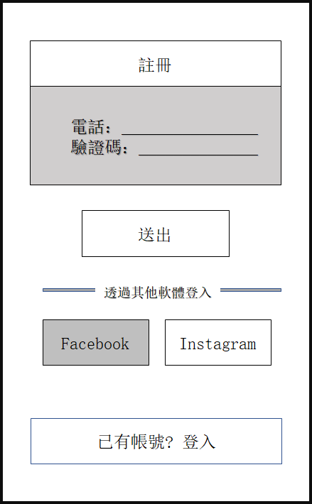
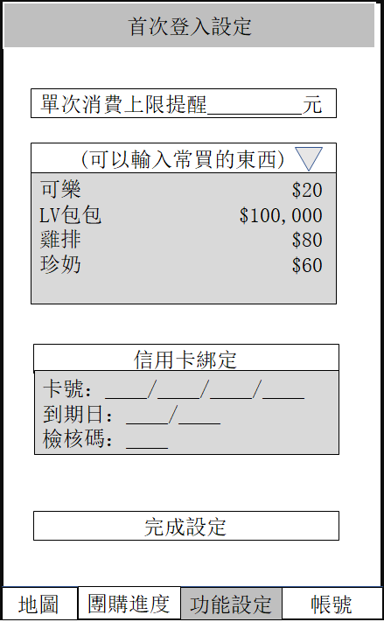
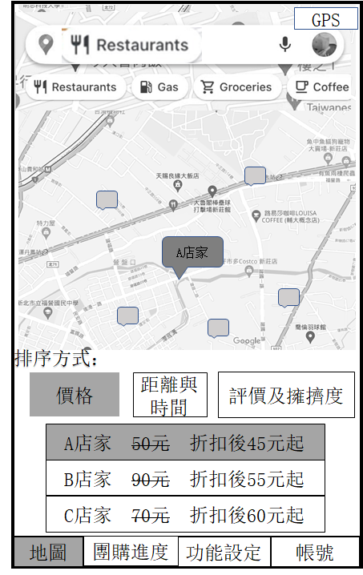
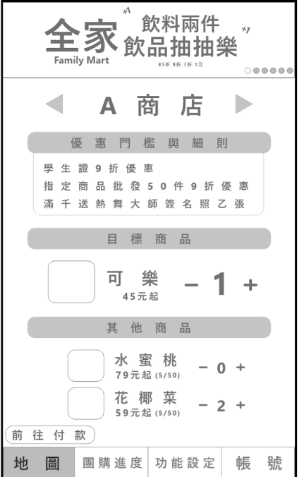
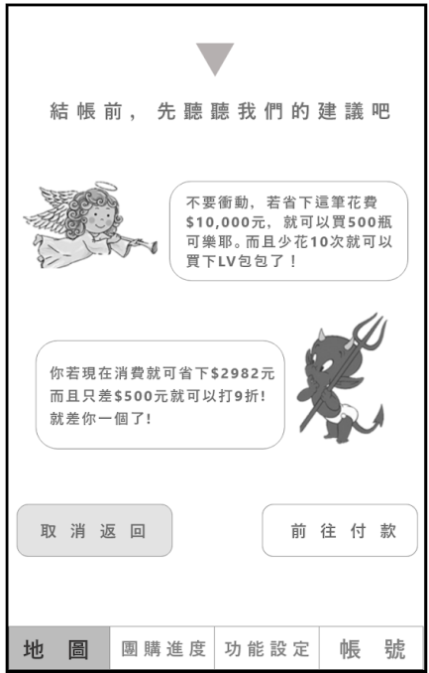
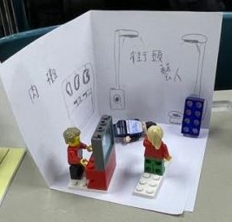
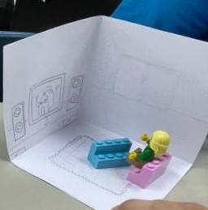
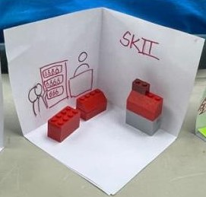
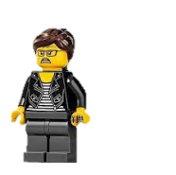
設計提案
設計提案
概念原型介紹
草圖設計
被天使功能說服得她，決定會去休息思考更久之後再做決定
最後還是被惡魔的話語說服，決定去到店裡買下商品。
隔天A小姐，來到菜市場進行測試
註冊圖
初始設定
優惠地圖
團購功能
量化功能

Slide 12
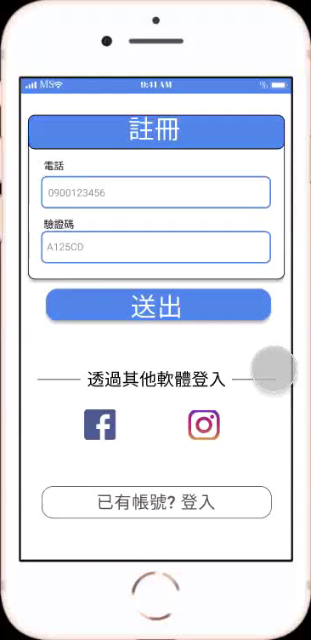
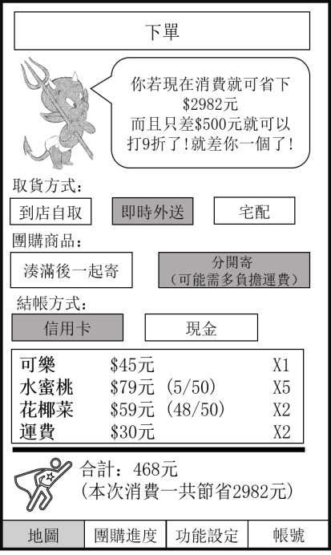
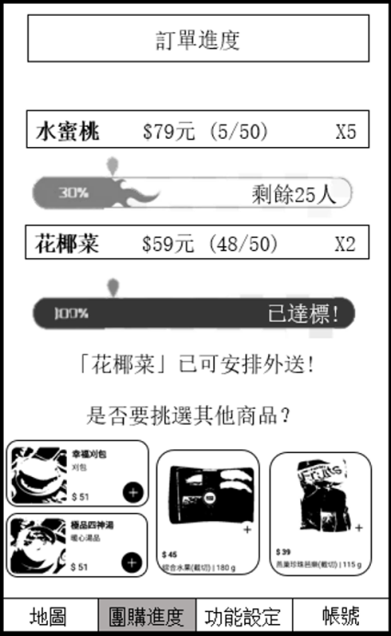
設計提案
設計提案
概念原型介紹
草圖與成品分享
結帳畫面
訂單進度

Slide 13

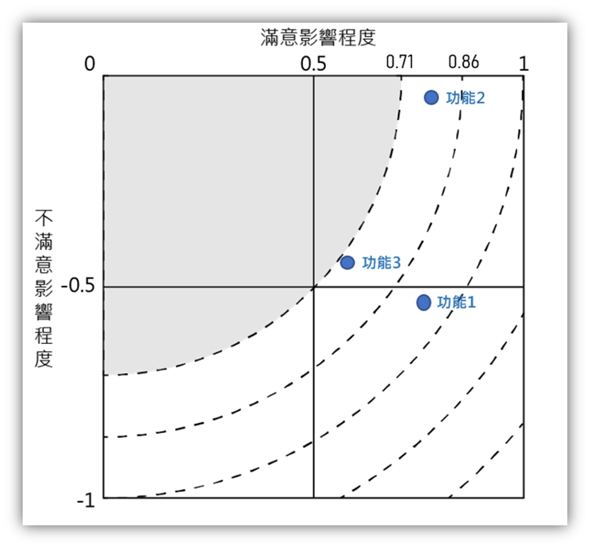





設計提案
設計提案
概念評價
狩野分析
功能名稱：天使(高額消費量化提醒) |  | user 1 | user 2 | user 3 | user 4 | user 5
如果擁有這個產品/服務，你覺得如何？ |  | 喜歡 |  |  | 應該的 | 喜歡
如果沒有這個產品/服務，你覺得如何？ |  | 無所謂 | 應該的 | 能忍受 | 無所謂 | 能忍受
需求類型 A 魅力型需求 O 期望 M 基本需求 I 無差異需求 R 不需要 Q 有疑問 |  | A | A | A | I | A
得票佔比：(類型票數/總票數)% | M:0 | O:0 | A:80 | I:20 | R:0 | Q:0
No.03_功能名稱：惡魔(線上配對湊人數，鼓勵多花費) |  | user 1 | user 2 | user 3 | user 4 | user 5
如果擁有這個產品/服務，你覺得如何？ |  | 喜歡 |  |  | 無所謂
如果沒有這個產品/服務，你覺得如何？ |  | 不喜歡 |  | 能忍受 | 無所謂
需求類型 A 魅力型需求 O 期望 M 基本需求 I 無差異需求 R 不需要 Q 有疑問 |  | O | O | A | I | I
得票佔比：(類型票數/總票數)% | M:0 | O:40 | A:20 | I:40 | R:0 | Q:0
功能名稱：優惠地圖 |  | user 1 | user 2 | user 3 | user 4 | user 5
如果擁有這個產品/服務，你覺得如何？ |  | 應該的 | 喜歡
如果沒有這個產品/服務，你覺得如何？ |  | 不喜歡 |  |  | 能忍受
需求類型 A 魅力型需求 O 期望 M 基本需求 I 無差異需求 R 不需要 Q 有疑問 |  | M | O | O | A | A
得票佔比：(類型票數/總票數)% | M:20 | O:40 | A:40 | I:0 | R:0 | Q:0
優惠地圖
優惠地圖
天使
消費量化提醒
天使
消費量化提醒
惡魔
團購配對系統
惡魔
團購配對系統
SI
SI
SI
0.8
0.8
0.8
在灰色圈子裡的就是質量特性敏感性不大，可暫時不予以考慮的功能。離原點越遠的優先程度越高。
上圖中功能分析後皆在灰色圈子之外，表示皆有開發價值，其中應最優先開發功能1，其次是功能2，最後是功能3。
DSI
DSI
DSI
0
0
-0.6
節儉生活的留學生
會控管收支的學生
家庭主婦
精打細算的職業婦女
沒有物質慾望的學生
Notes:
在灰色圈子裡的就是質量特性敏感性不大，可暫時不予以考慮的功能。
離原點越遠的優先程度越高。
上圖中功能分析後皆在灰色圈子之外，表示皆有開發價值，其中應最優先開發功能1，其次是功能2，最後是功能3。

Slide 14
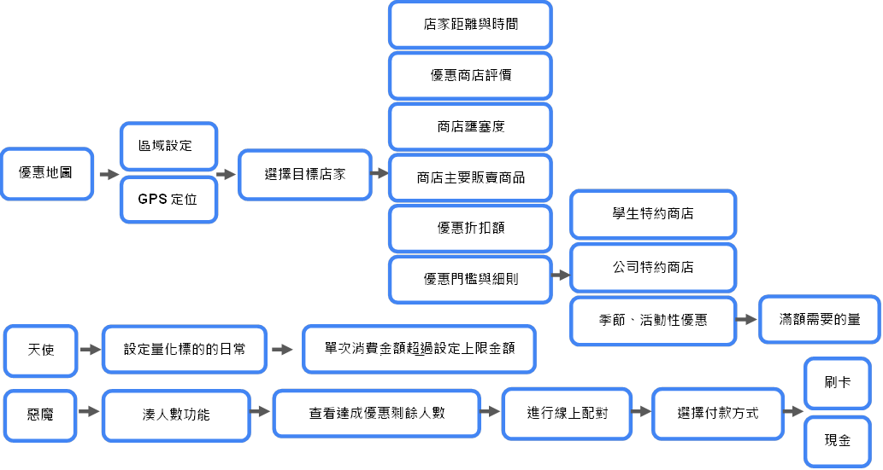
附件
附件
互動原型
功能地圖

Slide 15
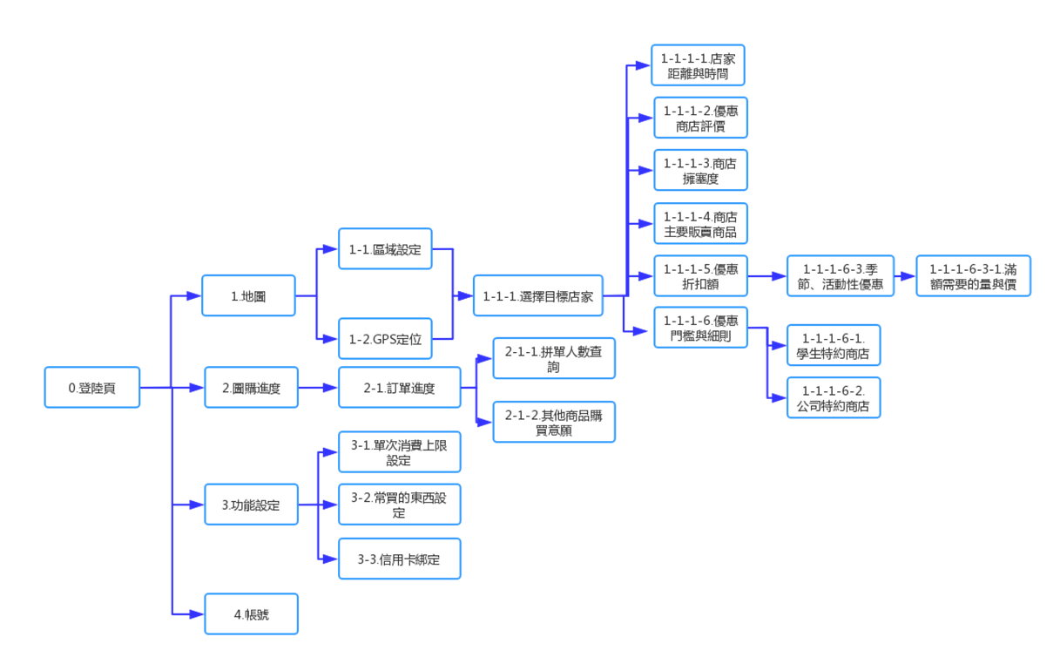
附件
附件
互動原型
UIFLOW

Slide 16
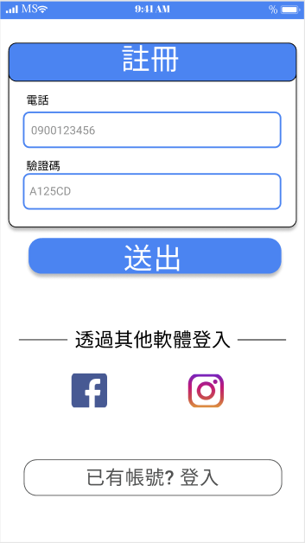
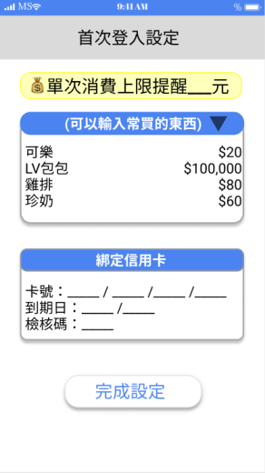
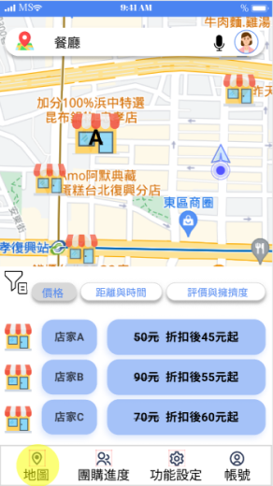
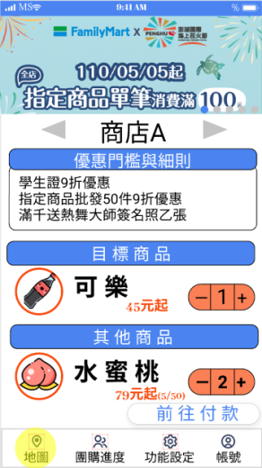
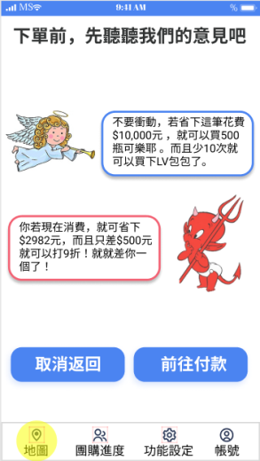
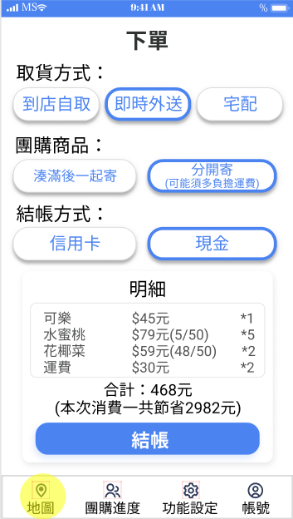
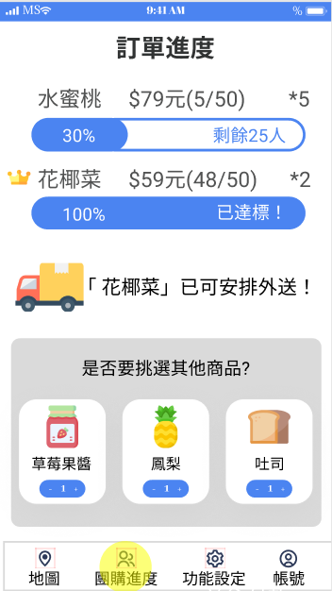
附件
附件
互動原型
KEYUI
團購功能
量化功能
結帳畫面
訂單進度
註冊圖
初始設定
優惠地圖

Slide 17
附件
附件
互動原型
可互動原型
點擊此至
可互動原型
範例影片

